Slide 1


Thiết kế giao diện trong Kotlin –
Cách tạo giao diện

Slide 2
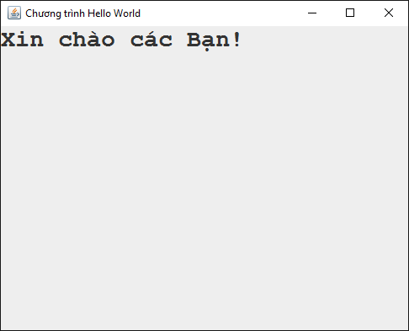
Thiết kế giao diện trong Kotlin – phần 1

Slide 3
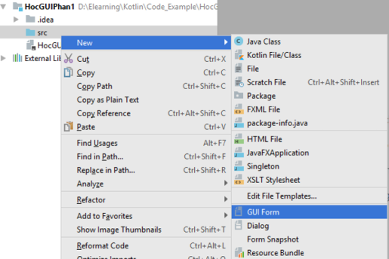
Thiết kế giao diện trong Kotlin – phần 1
Ta tạo một Projec tên là HocGUIPhan1, sau đó New một GUI Form như cách sau:
Bấm chuột phải vào Project/ chọn New / rồi cọn GUI Form, màn hình New GUI Form sẽ xuất hiện như dưới đây:

Slide 4
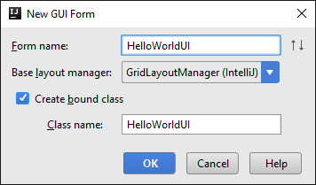
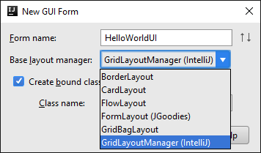
Thiết kế giao diện trong Kotlin – phần 1
Form Name: Đặt tên cho Lớp giao diện, ví dụ HelloWorldUI
Base layout manager: Chọn layout mặc định cho giao diện, dĩ nhiên ta có thể thay đổi sau đó. Layout chính là nơi tổ chức sắp xếp các Control trên giao diện. Tại màn hình này, Intelliz IDEA cung cấp một số Layout sau:

Slide 5
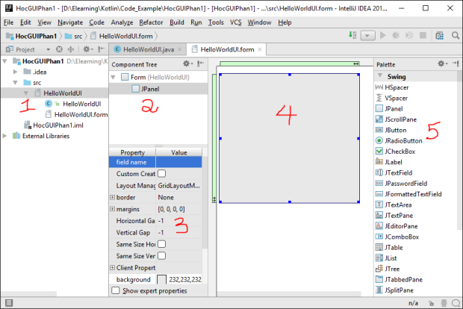
Thiết kế giao diện trong Kotlin – phần 1
Mục 1: Là cấu trúc tổ chức các Lớp, thư viện
Mục 2: Cửa sổ Component Tree, là nơi cho ta biết cấu trúc layout của các control trên giao diện, nó cũng cho phép ta kéo thả control vào đây.
Mục 3: Cửa sổ Properties, là nơi cho phép ta cấu hình các thông số cho control như: Màu mè, chữ, kích thước, tên …
Mục 4: Là nơi thiết kế giao diện, cho phép ta kéo thả control vào đây
Mục 5: Cửa sổ Pallette, là màn hình lưu trữ danh sách các control, nó cho phép ta Drag các Control trong này và Drop ra mục 4.

Slide 6
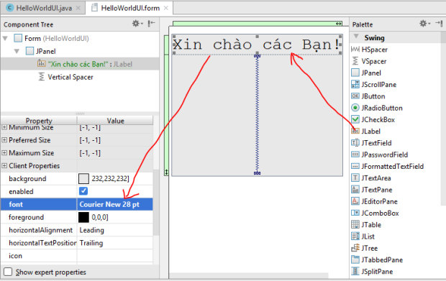
Thiết kế giao diện trong Kotlin – phần 1

Slide 7
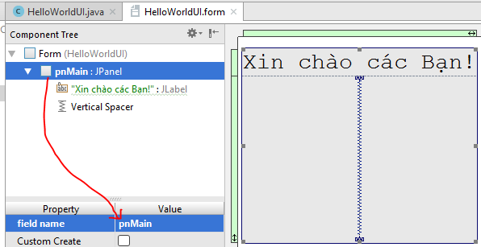
Thiết kế giao diện trong Kotlin – phần 1

Slide 8
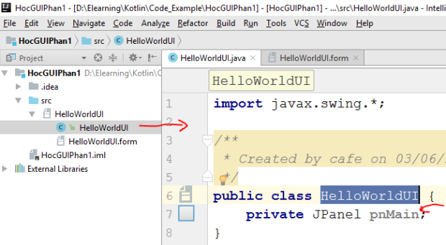
Thiết kế giao diện trong Kotlin – phần 1

Slide 9
Thiết kế giao diện trong Kotlin – phần 1
import javax.swing.*; /** * Created by cafe on 03/06/2017. */ public class HelloWorldUI { private JPanel pnMain; public JPanel getPnMain() { return pnMain; } }

Slide 10
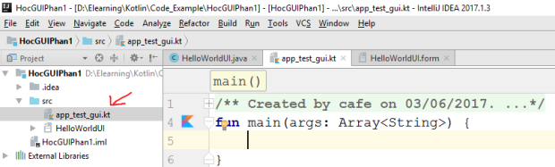
Thiết kế giao diện trong Kotlin – phần 1

Slide 11
Thiết kế giao diện trong Kotlin – phần 1
import javax.swing.JFrame fun main(args: Array<String>) { //Tạo đối tượng màn hình loại JFrame var helloGui:JFrame = JFrame("Chương trình Hello World") //gán giao diện chính trong HelloWorldUI cho JFrame helloGui.contentPane=HelloWorldUI().pnMain //thiết lập cho phép bấm vào X để đóng cửa sổ helloGui.defaultCloseOperation=JFrame.EXIT_ON_CLOSE //thiết lập kích thước cửa sổ helloGui.setSize(500,400) //cho màn hình mặc định nằm giữa Desktop helloGui.setLocationRelativeTo(null) //hiển thị giao diện: helloGui.isVisible=true }

Slide 12
Thiết kế giao diện trong Kotlin – phần 1

Slide 13


Hey! Coding is easy!
END

